Slide 1
ИСПОЛЬЗОВАНИЕ ЦИФРОВЫХ ОБРАЗОВАТЕЛЬНЫХ РЕСУРСОВ ДЛЯ ПОДГОТОВКИ ОБУЧАЮЩИХСЯ
К ПРЕДМЕТНЫМ ОЛИМПИАДАМ
МУНИЦИПАЛЬНОЕ ОБЩЕОБРАЗОВАТЕЛЬНОЕ БЮДЖЕТНОЕ УЧРЕЖДЕНИЕ
ГИМНАЗИЯ №5 ГОРОДА СОЧИ ИМЕНИ ГЕРОЯ СОВЕТСКОГО СОЮЗА
ТУРЕНКО ЕВГЕНИЯ ГЕОРГИЕВИЧА
Ильюшенкова Оксана Александровна,
учитель физической культуры
Сочи, 2022г.

Slide 2


Slide 3
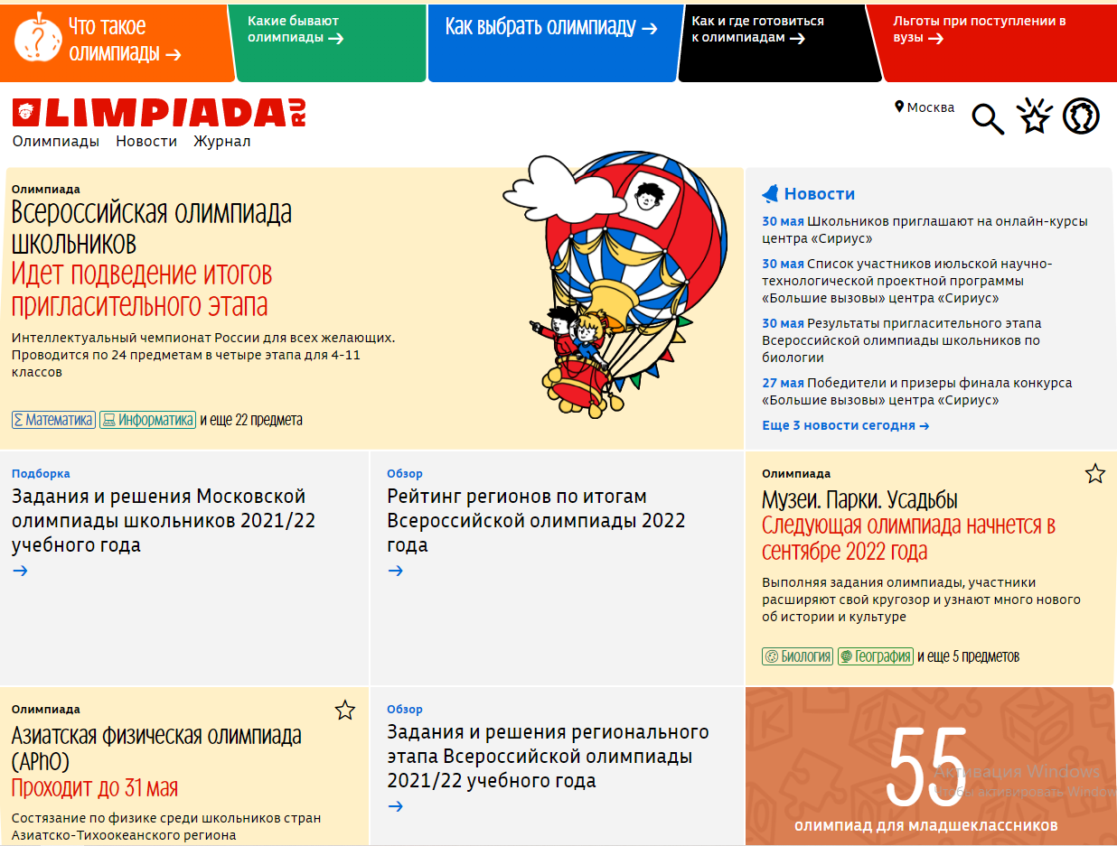
ЭЛЕКТРОННЫЕ РЕСУРСЫ ДЛЯ РЕШЕНИЯ ЗАДАНИЙ ОЛИМПИАД ПРОШЛЫХ ЛЕТ
https://olimpiada.ru/

Slide 4
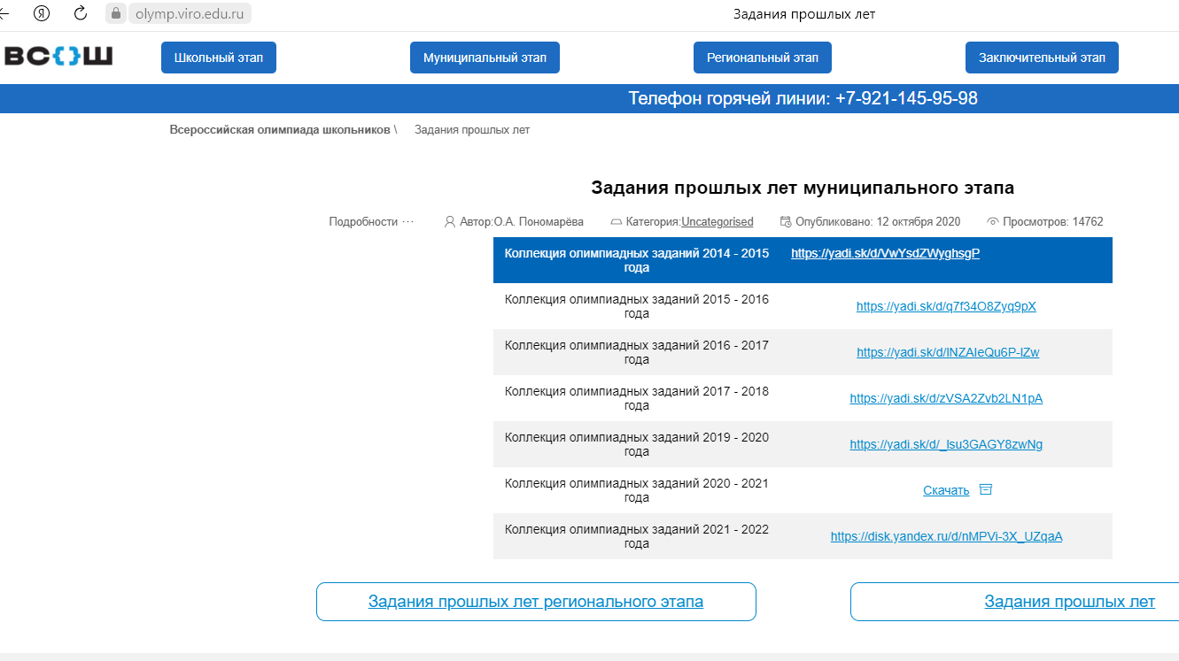
ЭЛЕКТРОННЫЕ РЕСУРСЫ ДЛЯ РЕШЕНИЯ ЗАДАНИЙ ОЛИМПИАД ПРОШЛЫХ ЛЕТ
https://olymp.viro.edu.ru

Slide 5
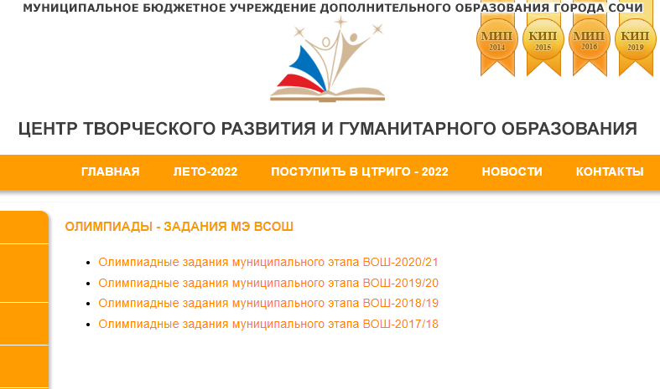
ЭЛЕКТРОННЫЕ РЕСУРСЫ ДЛЯ РЕШЕНИЯ ЗАДАНИЙ ОЛИМПИАД ПРОШЛЫХ ЛЕТ
https://ctrigo.ru

Slide 6
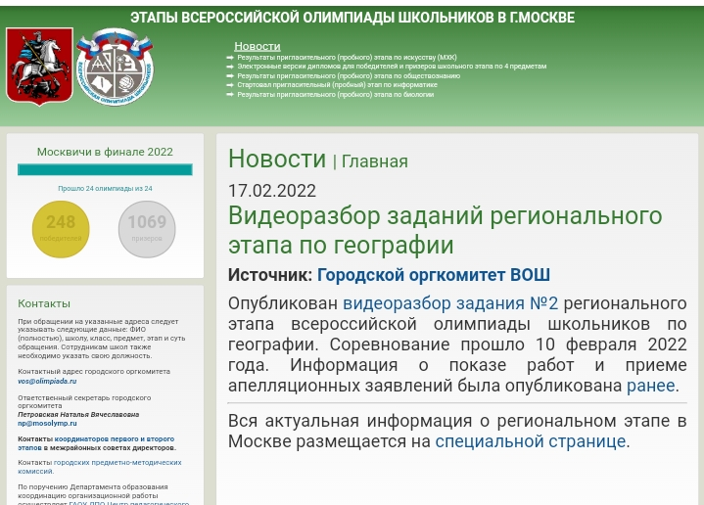
ЭЛЕКТРОННЫЕ РЕСУРСЫ С ВИДЕОРАЗБОРАМИ ЗАДАНИЙ ОЛИМПИАД ПРОШЛЫХ ЛЕТ
https://vos.olimpiada.ru/news/3692

Slide 7
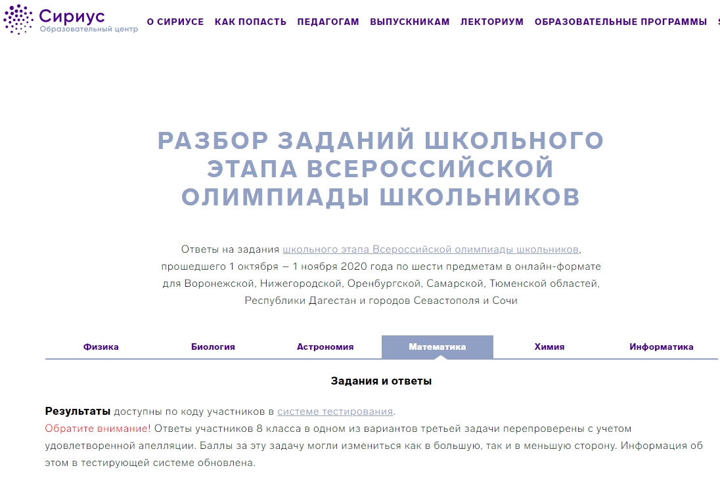
ЭЛЕКТРОННЫЕ РЕСУРСЫ С ВИДЕОРАЗБОРАМИ ЗАДАНИЙ ОЛИМПИАД ПРОШЛЫХ ЛЕТ
https://sochisirius.ru/obuchenie/distant/smena754/3630

Slide 8
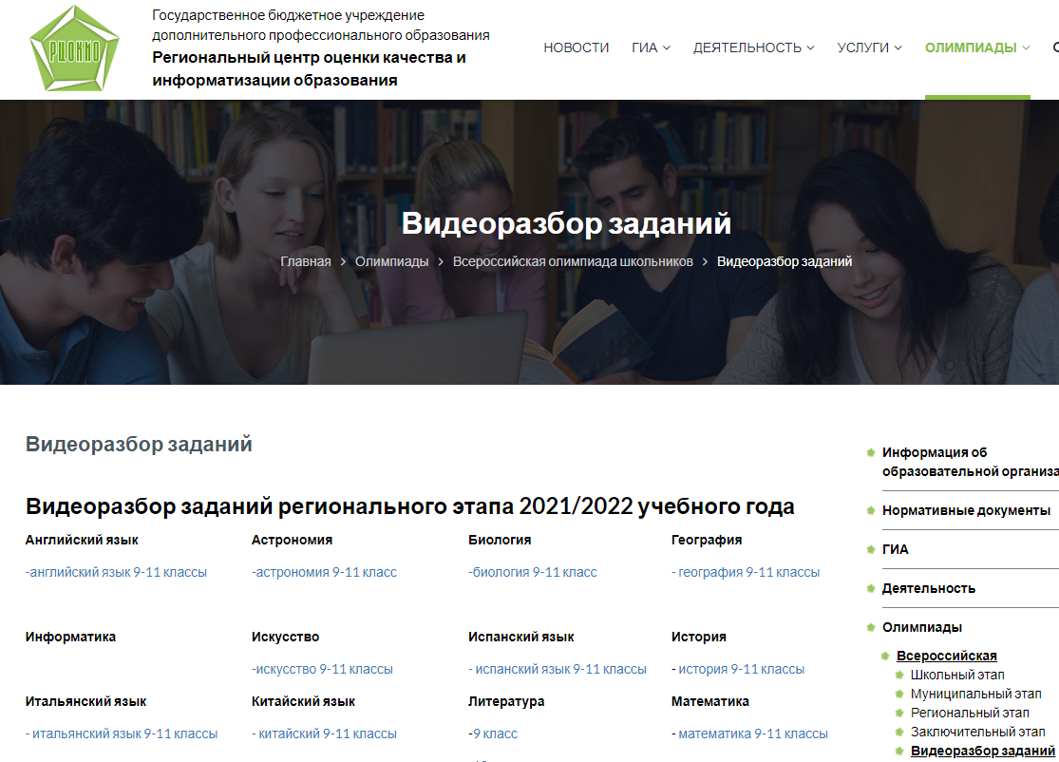
ЭЛЕКТРОННЫЕ РЕСУРСЫ С ВИДЕОРАЗБОРАМИ ЗАДАНИЙ ОЛИМПИАД ПРОШЛЫХ ЛЕТ
https://rcokio.ru/videorazbor-zadanij/

Slide 9
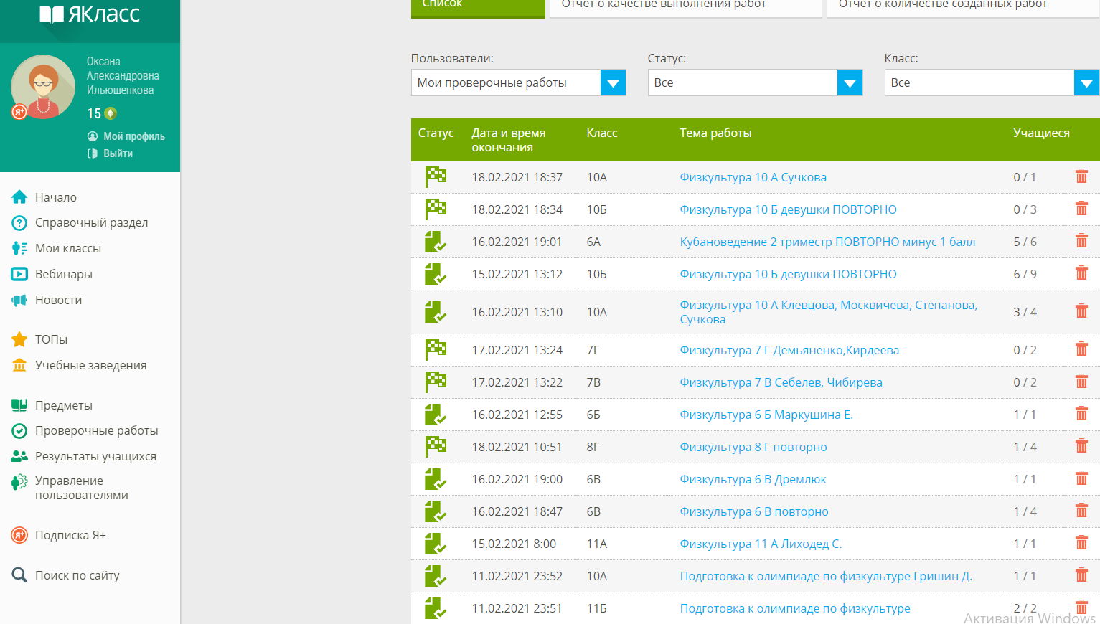
ПОГОТОВКА К ТЕСТОВОЙ ЧАСТИ ОЛИМПИАДЫ
https://www.yaklass.ru/testwork?from=menu

Slide 10
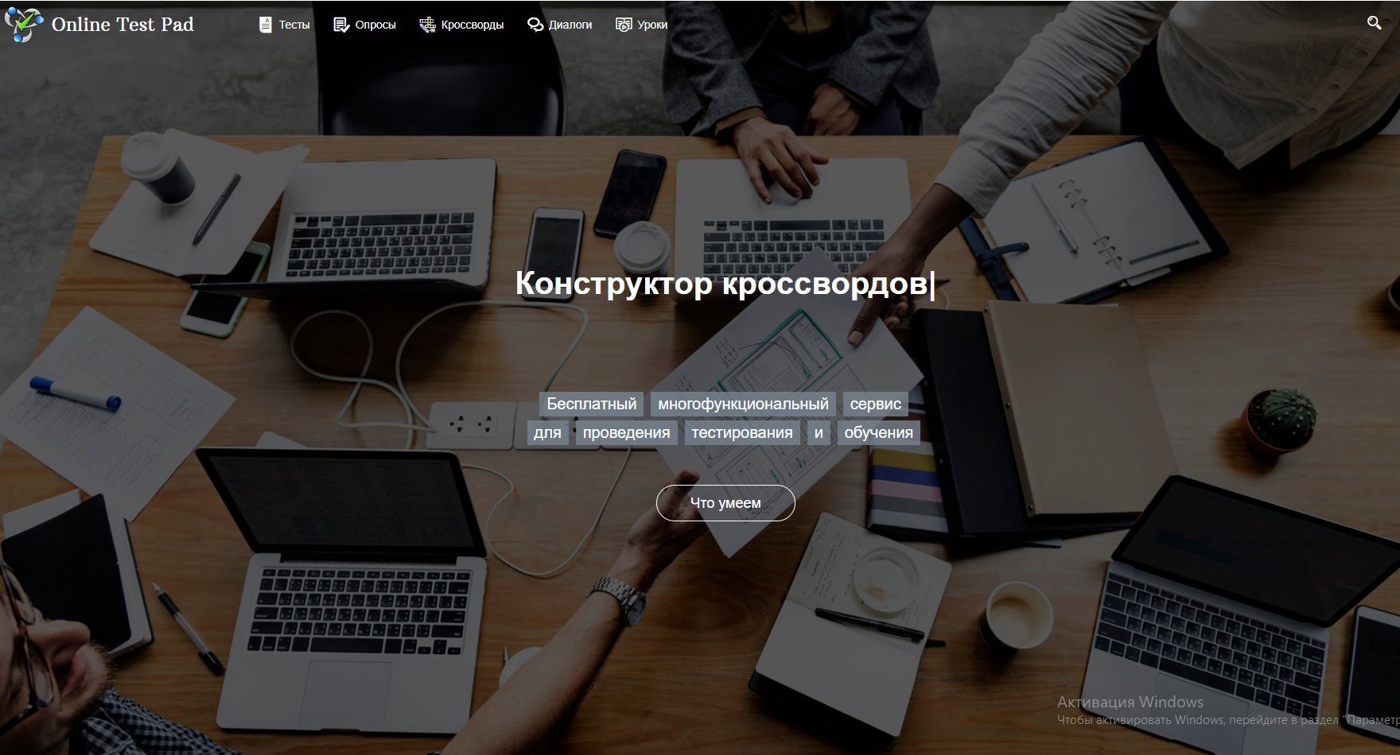
БЕСПЛАТНЫЙ МНОГОФУНКЦИОНАЛЬНЫЙ СЕРВИС ДЛЯ ПРОВЕДЕНИЯ ТЕСТИРОВАНИЯ И ОБУЧЕНИЯ HTTPS://ONLINETESTPAD.COM/RU

Slide 11
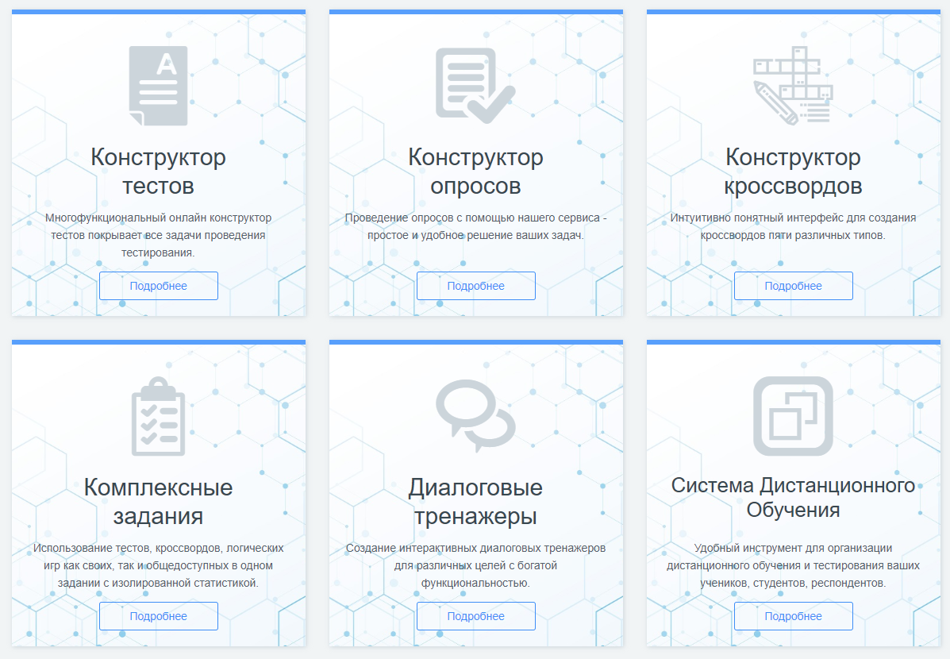
СТРУКТУРА САЙТА

Slide 12
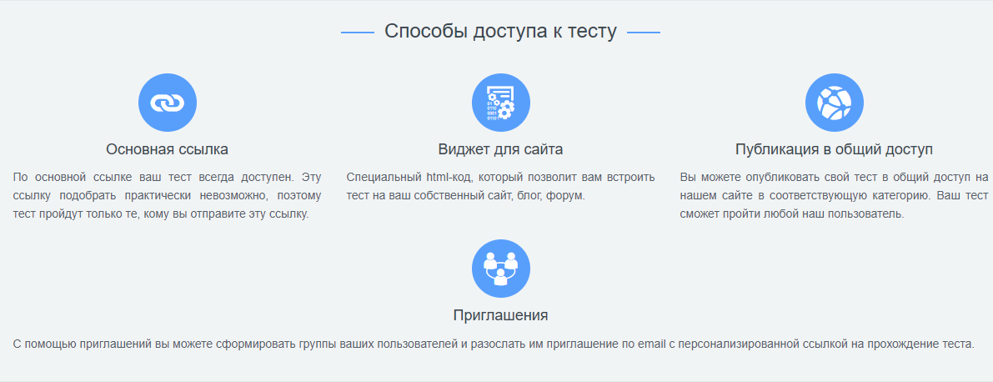

Slide 13
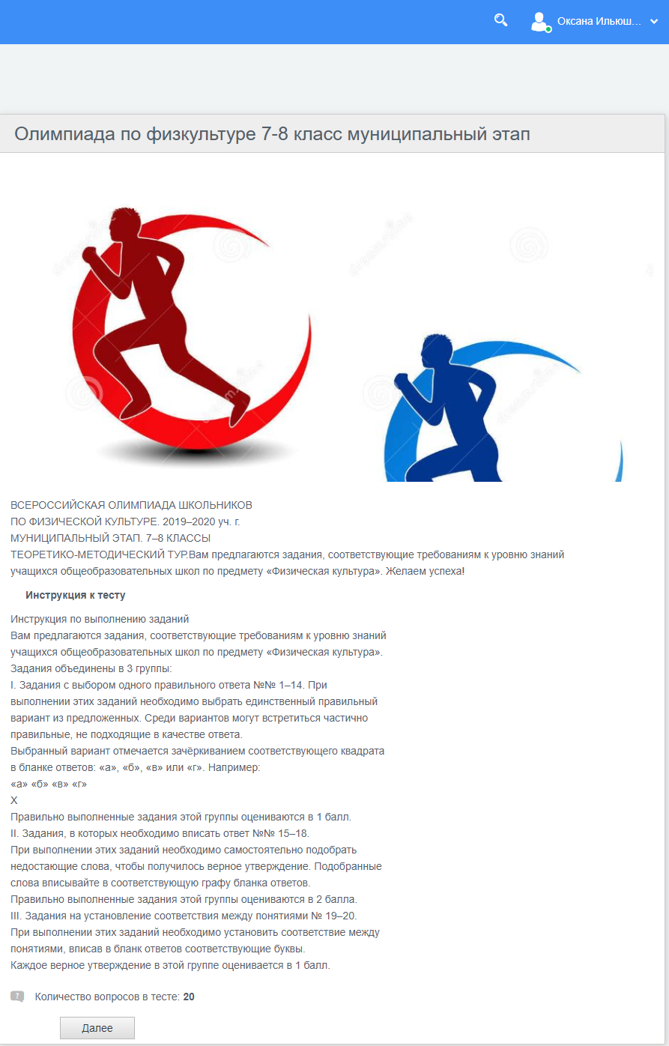
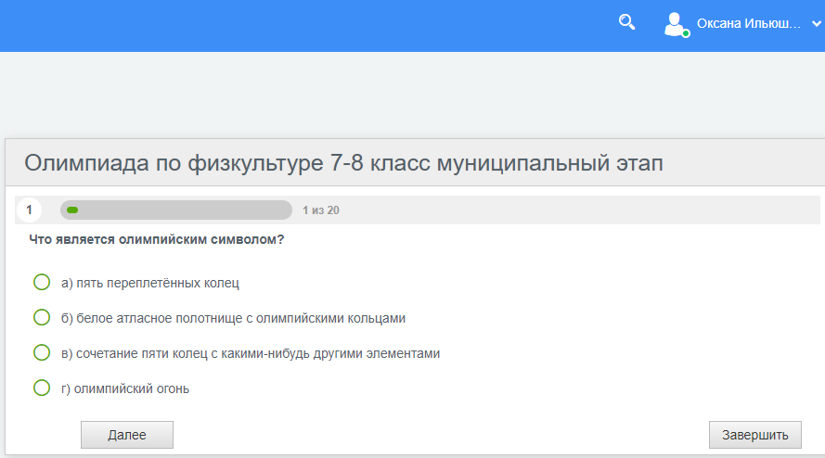
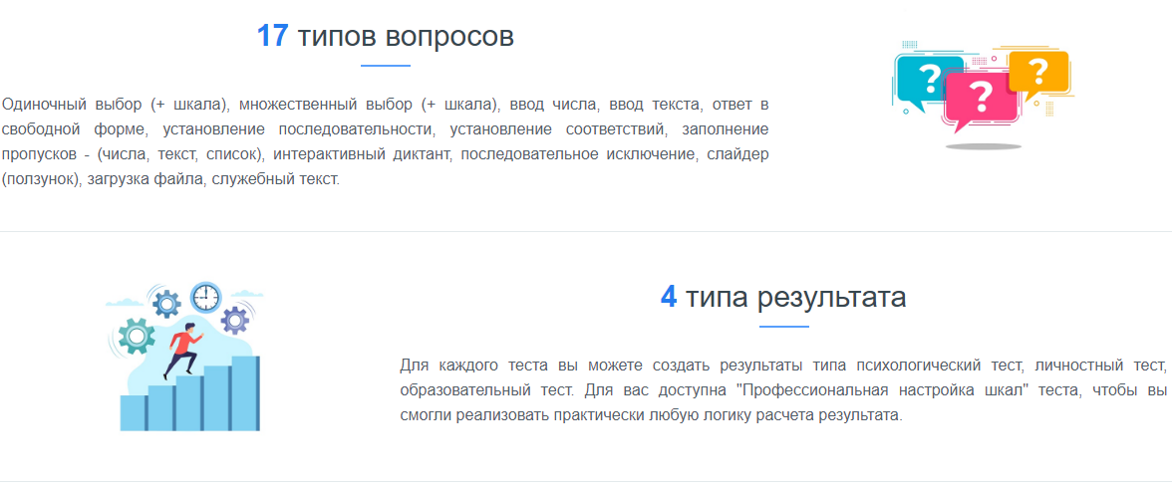
КОНСТРУКТОР ТЕСТОВ
https://onlinetestpad.com/2d6saz6vkl5fg

Slide 14
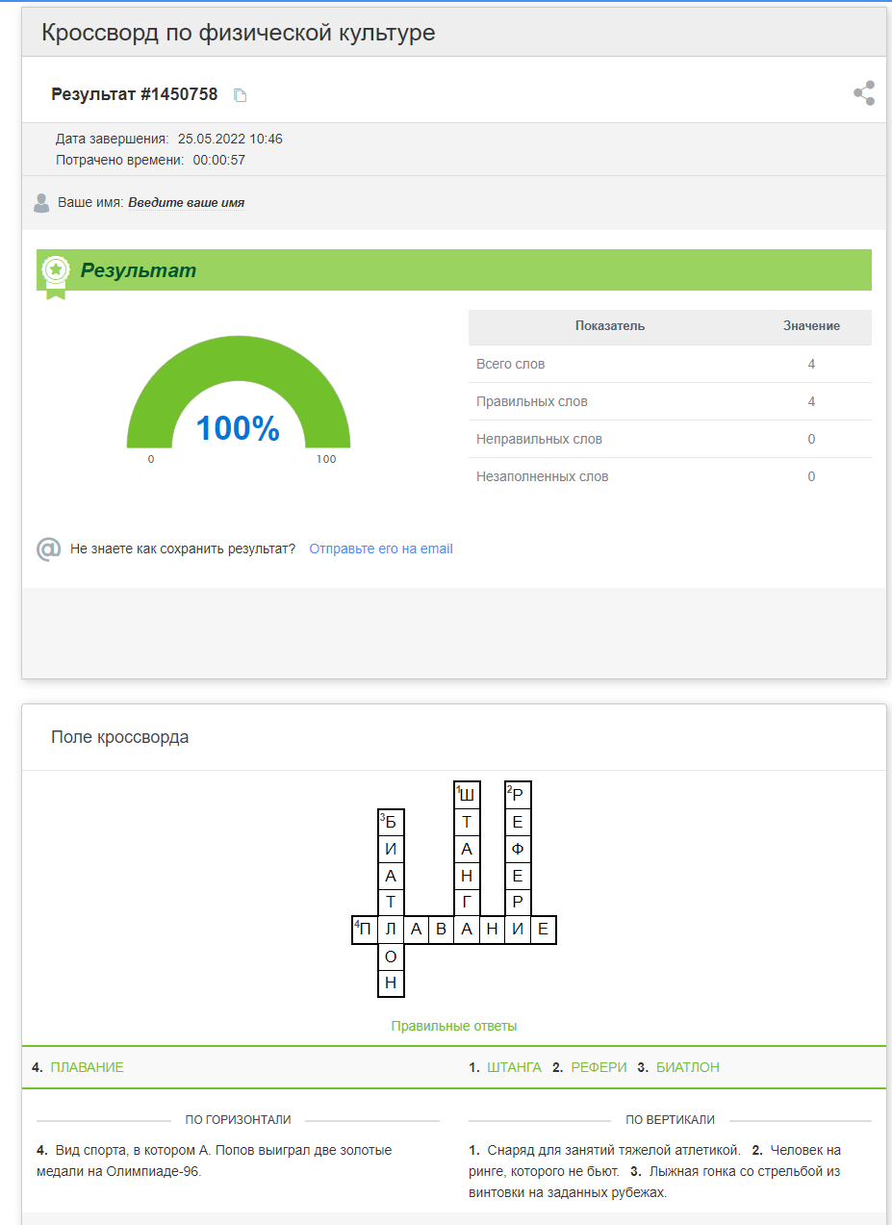
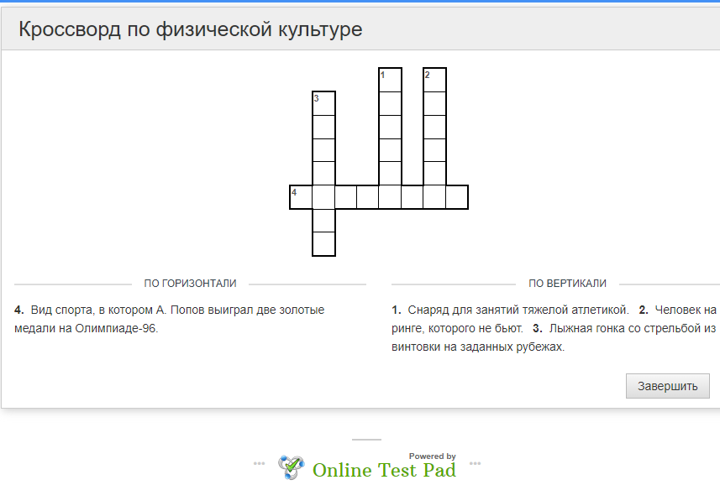
КОНСТРУКТОР КРОССВОРДОВ
https://onlinetestpad.com/6vz53ycwys7vw

Slide 15
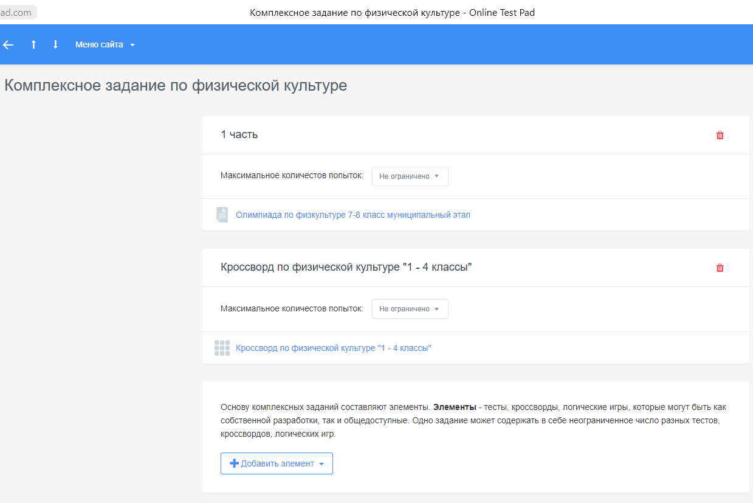
КОМПЛЕКСНЫЕ ЗАДАНИЯ
https://onlinetestpad.com/k3do33v25kanc

Slide 16
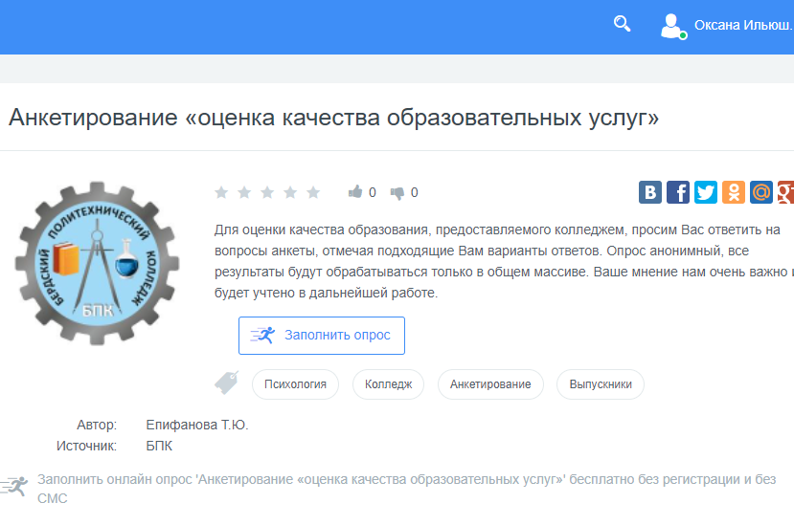
ОПРОСЫ
https://onlinetestpad.com/ru/surveys

Slide 17
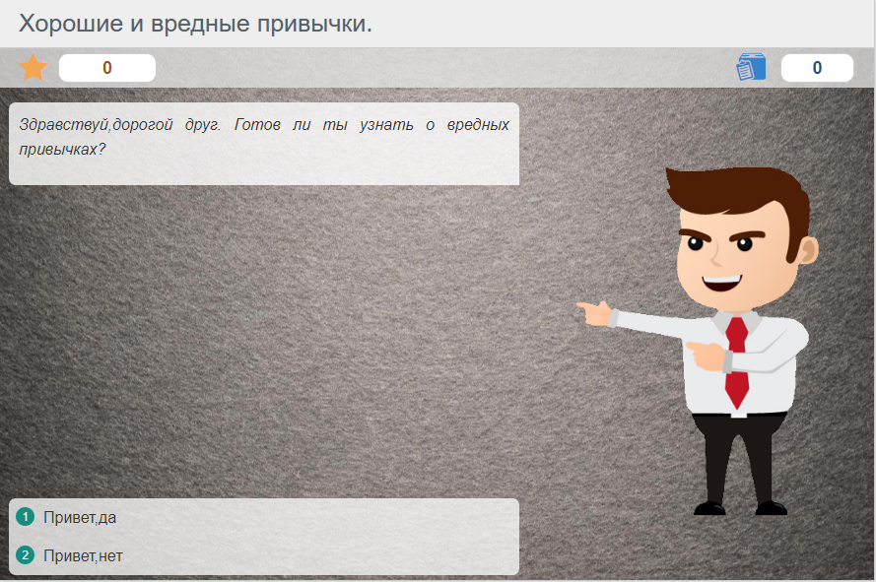
ДИАЛОГОВЫЕ ТРЕНАЖЕРЫ
https://onlinetestpad.com/ru/dialogs

Slide 18
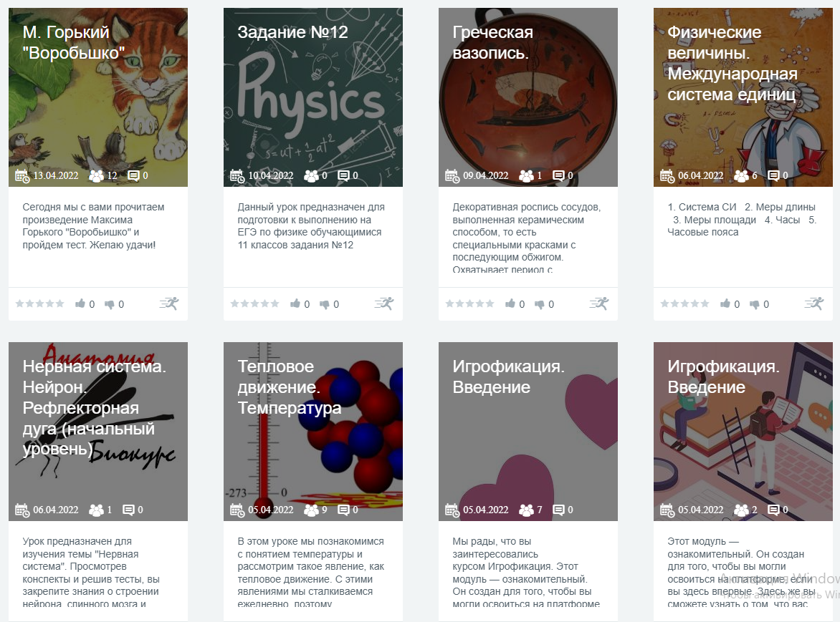
УРОКИ ОНЛАЙН
https://onlinetestpad.com/ru/lessons

Slide 19
СПАСИБО ЗА ВНИМАНИЕ!

